Slide 1
PRISM
Module간의 통신 방법
View를 Region에 주입하는 방법

Slide 2
Module간의 통신 방법
Service를 사용하는 방법
Event Aggregator를 사용하는 방법

Slide 3
Service
응용 프로그램의 기능 확장을 목적으로 만들어진 소프트웨어
어떻게 service를 사용할까?
IoC Container 이용

Slide 4
Inversion of Control
제어의 흐름이 유저에서 프레임워크로 역전된 것

Slide 5
IoC Container
실제 구현체를 관리하는 역할
IoC Container의 일종
Dependency Injection :
분리된 객체를 연결해주는 별도의 조립기 객체를 갖는 것
Service Locator :
필요한 서비스를 모두 포함하는 객체를 갖는 것

Slide 6
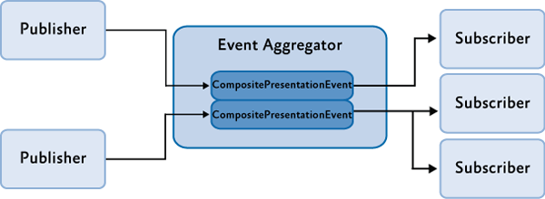
Event Aggregator
Pub/Sub event를 집합시켜 주관하는 중계자 역할
Pub/Sub(Publish/Subscribe)
Publisher : event aggregator에게 이벤트를 발생시키는 쪽
Subscriber : event aggregator로부터 이벤트를 수신하는 쪽

Slide 7
View를 Region에 주입하는 방법
Region Manager
생성된 Region을 유지하다가 필요한 곳에 연결하는 일을 담당

Slide 8
View를 Region에 주입하는 방법
View Discovery
Region manager에서 Region를 처음 생성할 때 View를 찾아 자동으로 등록하는 방법
View Injection
Region manager에 Region만 등록 한 후에 수동으로 View를 추가하는 방법
Navigation
컨테이너에 View를 미리 만들어 둔 상태에서 찾아 쓰는 방법

Slide 9
Navigation
View를 Region에 주입하는 방법 중 한 가지
Navigation의 2가지 방식
State-Based Navigation : View가 업데이트 되는 방식
View-Based Navigation : 새로운 View가 이전의 View를 대체하는 방식

Slide 10
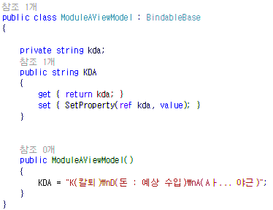
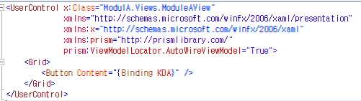
BindableBase
ViewModel이나 Model이 데이터가 변경 될 때 View에서 데이터 바인딩 된 컨트롤에 Property 변경을 SetProperty메서드를 통해 알림

Slide 11
ObservableCollection
컬렉션이 필터링, 정렬 또는 그룹화 할 수 있게 학

Slide 12
ICollectionView
컬렉션을 필터링, 정렬, 그룹화를 하고 현재 선택된 아이템을 찾거나 변경

Slide 13
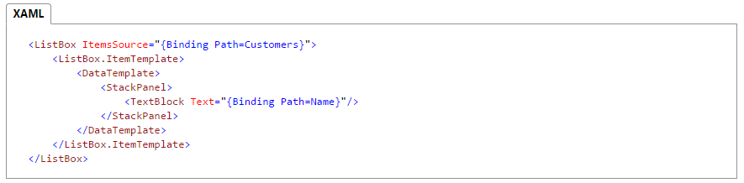
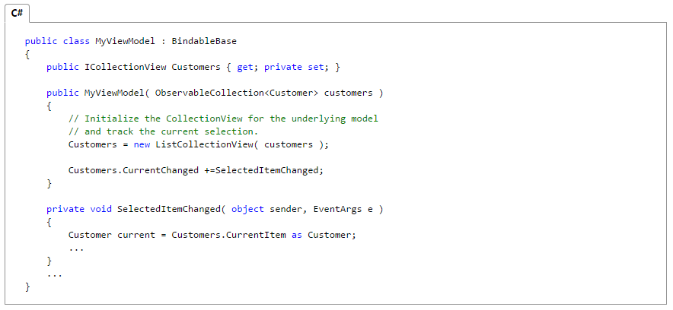
ICollectionView

Slide 14
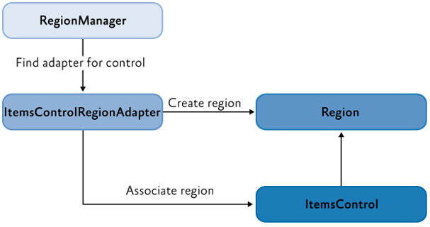
RegionManager
control에 Region들을 만들고 관리
Region과 컨트롤을 연결하는 RegionAdapter를 사용

Slide 15
RegionManager
control에 Region들을 만들고 관리
코드나 XAML에서 region을 생성
Region을 컨트롤과 연결하는 control-specific adapter를 사용

Slide 16
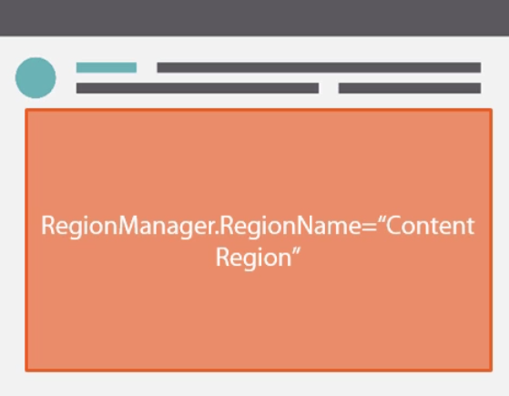

RegionAdapter
Region을 생성하고 컨트롤에 연결
IRegion 인터페이스를 통하여 Module에 View를 동일한 방법으로 처리
기본적으로 지원하는 컨트롤
ContentControl
ItemsControl
Selector
RegionAdapter

Slide 17
RegionAdapter
지원 하지 않는 컨트롤들은 RegionAdapterBase를 상속받아 직접 구현
다음 메소드를 재정의 함
CreateRegion : 연결되는 컨트롤과 관련된 Region 생성하여 반환
Adapt : 생성한 Region을 컨트롤에 연결
Bootstrapper에 ConfigurationRegionAdapterMapping 메소드를 재정의 하여 커스텀 RegionAdapter를 추가

Slide 18
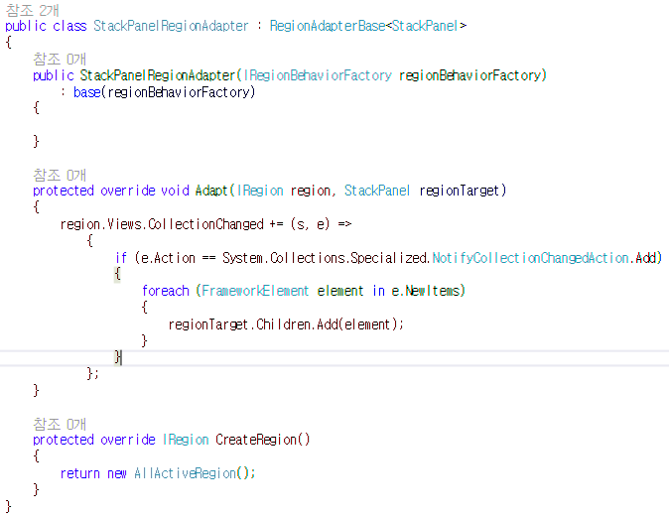
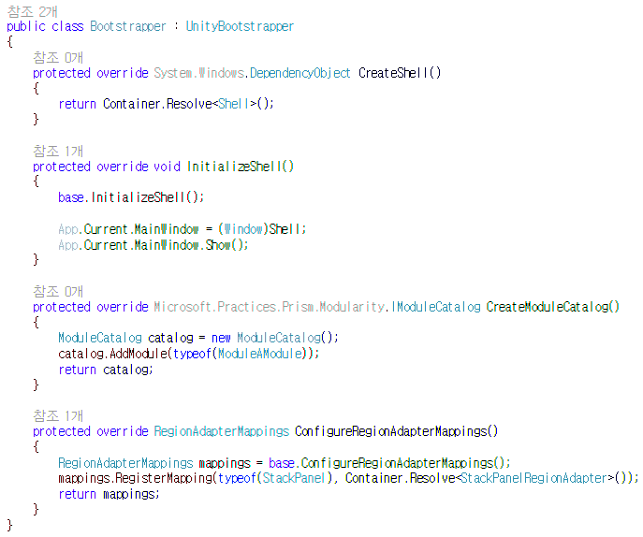
RegionAdapter

Slide 19
RegionBehaviors
Region이 추가 될 때 Region 부가적인 기능을 제공한다.
Region이 활성화 되어 있는 동안 부여
RegionAdapter
RegionBehaviors

Slide 20
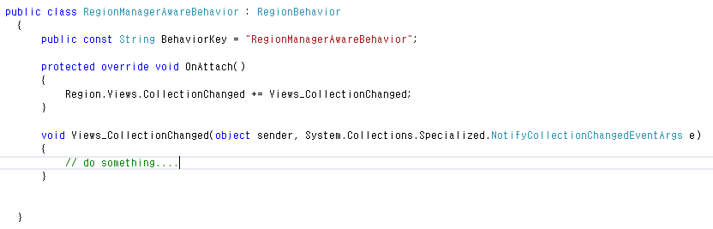
RegionBehaviors

Slide 21
Behaviors를 적용하는 방법
모든 Region에 적용
특정 컨트롤의 Region에 적용

Slide 22
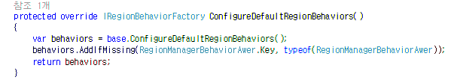
모든 Region에 적용
Bootstrapper에 ConfigureDefaultRegionBehaviors 메서드 재정의

Slide 23
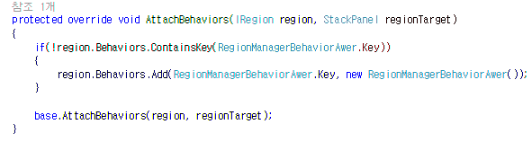
특정 컨트롤의 Region에 적용
해당 컨트롤에 RegionAdapter에 AttachBaviors 메서드를 재정의
출처 : http://brianlagunas.com/xamdockmanager-prism-region-adapter-update-3/

Slide 24
Navigation
INavigationAware
IsNavigationTarget(NavigationContext navigationContext) :
타겟이 맞는지 판단하는 메서드
OnNavigatedTo(NavigationContext navigationContext) :
View가 활성화 될 때 실행되는 메서드
OnNavigatedFrom(NavigationContext navigationContext) :
View가 비활성화 될 때 실행되는 메서드
IRegionMemberLifetime
KeepAlive : Instance를 유지할지 새로 생성할지 결정
NavigationParameters : 매개변수 전달 방법

Slide 25
Navigation
NavigationParameters

